Slide 1
Das Bildungssystem in Lettland

Slide 2
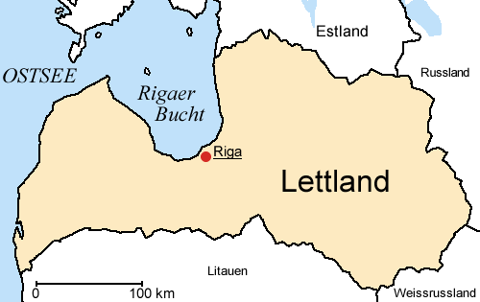
Das lettische Bildungssystem ist zentralstaatlich organisiert. Das Bildungssystem in Lettland beginnt mit der Vorschulausbildung (Pirmskolas izglītība) im Alter von 5 oder 6 Jahren.
Vom 7. Lebensjahr an beginnt die allgemeine Schulpflicht bis zum 16. Lebensjahr.

Slide 3
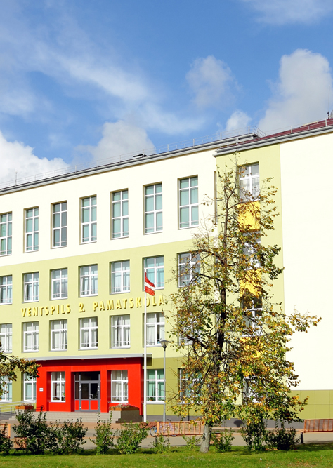
Der Pflichtbesuch gliedert sich in
einen Primärunterricht (Sākumskola und Pamatskola, Klassen 1 bis 4)
und einen Sekundärunterricht (Vidusskola, Klassen 5 bis 9), der durch ein Abschlusszertifikat (Apliecība par pamatizglītību) bestätigt wird.

Slide 4
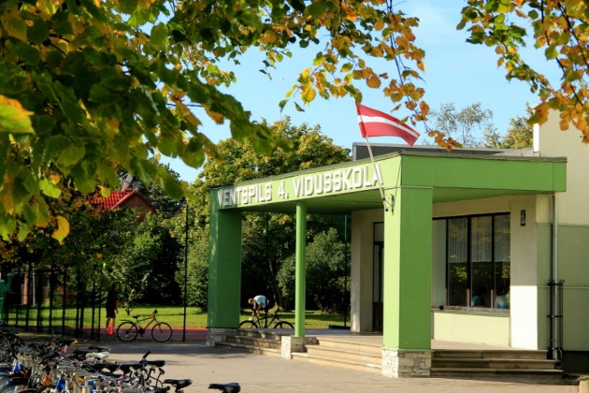
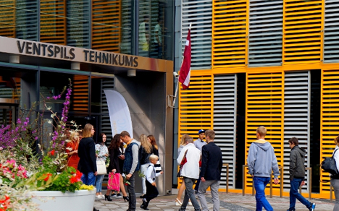
Anschließend an diese Ausbildung und bei Vorliegen dieses Abschlusszertifikates können
allgemein-weiterbildende Schulen (Vispārējā vidējā izglītība, Klassen 10 bis 12) oder
berufliche-weiterbildende Schulen (Profesionālā vidējā izglītība) ) besucht werden.

Slide 5
Das lettische Berufsbildungsgesetz von 1999 (Profesionālās izglītības likums, 1999) unterteilt die Berufsbildung in folgende Bereiche:
berufliche Grundschulbildung (profesionālā pamatizglītība),
mittlere berufliche Bildung (arodizglītība),
berufliche Sekundarbildung (profesionālā vidējā izglītība) und höhere Berufsbildung (profesionālā augstākā izglītība). Die höhere Berufsbildung ist ebenfalls in zwei Stufen unterteilt:
erstes Niveau der höheren Berufsbildung (pirmā līmeņa profesionālā augstākā izglītība (koledžas izglītība)) und zweites Niveau der höheren Berufsbildung (otrā līmeņa profesionālā augstākā izglītība).

Slide 6



Im Bereich der allgemeinen Schulpflicht (6./7. bis 16. Lebensjahr) ist der Schulbesuch an staatlichen Schulen kostenlos und wird in lettischer Sprache erteilt. An privaten Schulen wird auch in anderen Sprachen unterrichtet :
Englisch
Russisch
Die lettischen Kinder haben die längsten Sommerferien - (1. Juni bis 1. September).

Slide 7
